Slide 1
المناقصة المشتركة
6911-11/2024
هذه المجموعة من شرائح العرض من إعداد ووارن تيرني، باحث مشارك في INSEAD، تحت إشراف مارتن شوينسبيرج، أستاذ مشارك في السلوك التنظيمي في ESMT برلين، وهوراسيو فالكاو، أستاذ ممارسات الإدارة في علوم القرارات في INSEAD، وإريك أولمان، أستاذ السلوك التنظيمي في كلية INSEAD، كمادة إضافية لمسرحية تقمص الأدوار "المناقصة المشتركة".
للوصول إلى مواد INSEAD التعليمية، انتقل إلى https://publishing.insead.edu/
Translated using an LLM (Large Language Model) and edited by Tilti Multilingual SIA, with the permission of INSEAD.
This translation, Copyright © 2024 Martin Schweinsberg, Horacio Falcão, Eric Uhlmann. The original slides are entitled “The Joint Bid” (06/2024-6911), Copyright © 2024 Martin Schweinsberg, Horacio Falcão, Eric Uhlmann
.

Slide 2
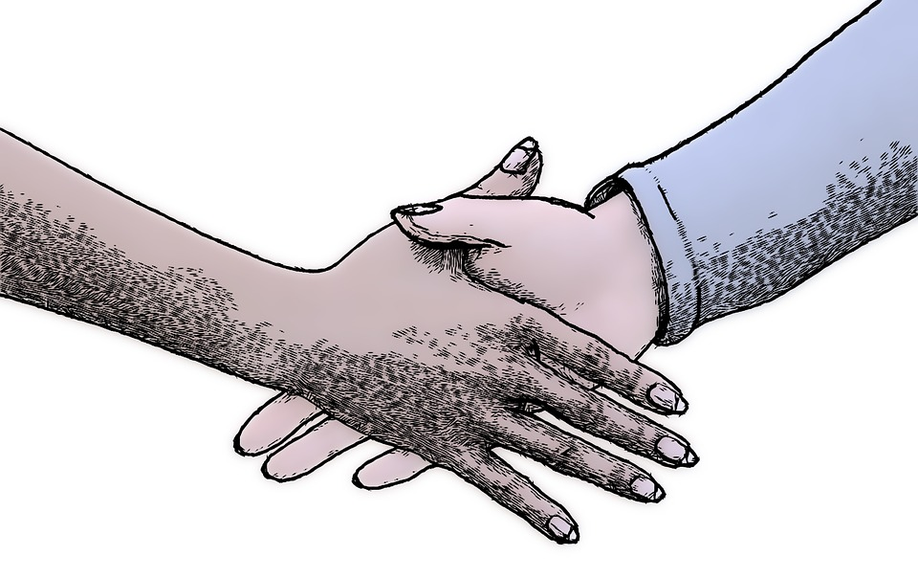
مقدمة عن التفاوض
Notes:
يسعدني أن أكون معكم اليوم. ستغطي دورتنا الدراسية منظورًا حول التفاوض نطلق عليه " التفاوض على القيمة".
مصدر الصورة
https://pixabay.com/en/hand-hands-shaking-hands-man-hand-861276/

Slide 3
ما تعريف التفاوض؟
Notes:
كيف يمكنكم تعريف التفاوض؟ ماذا يتبادر إلى أذهانكم عند التفكير في كلمة التفاوض؟ [يجيب الطلاب، وعادةً ما يتوصلون إلى تعريفات موجهة نحو الربح والخسارة، أو يفكرون في كلمات مثل المنافسة].

Slide 4
ما تعريف التفاوض؟
التفاوض هو أي جهد مبذول للتأثير على شخص آخر أو إقناعه باتخاذ مسار عمل معين (فالكاو، 2010)
التفاوض مهارة يمكن تحسينها
  الحرص على خوض عملية التفاوض
  التفاوض بشكل أكثر فعالية عندما تفعل ذلك
  الحرص على خوض عملية التفاوض
  التفاوض بشكل أكثر فعالية عندما تفعل ذلك
Notes:
هناك العديد من الطرق لتعريف التفاوض. إذا عرفنا التفاوض على نطاق واسع، فهو أي جهد مبذول للتأثير على شخص آخر أو إقناعه باتباع مسار عمل معين. وعندما يتم تعريفه بهذه الطريقة، يتضح أن التفاوض موجود في كل مكان - إذ نتفاوض كل يوم مع زملاء العمل والرؤساء، والمرؤوسين، والشركاء الرومانسيين، والأطفال، ومقدمي الخدمات، وما إلى ذلك. فالتفاوض لا يقتصر على الأشخاص الذين يقومون بعمليات بيع أو صفقات تجارية كجزء من عملهم، فهو شيء نقوم به جميعًا كل يوم. التفاوض هو أيضًا مهارة يمكن تحسينها.
المراجع
Falcao, H. (2010). Value Negotiation: How to Finally Get the Win-Win Right. Singapore: Prentice Hall.
https://www.amazon.com/Value-Negotiation-Finally-Win-win-Right/dp/9810681437

Slide 5
أهداف الدورة التدريبية
توفير النظريات والأساليب التي تساعدك على التفاوض بشكل أكثر فعالية
  الإدارة القائمة على الأدلة
  حكمة الممارس
ممارسة وتطبيق هذه المهارات في التدريبات الصفية والمواقف الواقعية
  تجربة أساليب جديدة، وترك منطقة الراحة في البيئة الآمنة
  مقارنة أساليب التفاوض والنتائج
Notes:
5
تكمن أهداف الدورة التدريبية لدينا في توفير النظريات والأساليب التي تساعدك على التفاوض بشكل أكثر فعالية. وسنعتمد على نهج إداري قائم على الأدلة يستند إلى دراسات علمية عن التفاوض، وعن حكمة ممارسي التفاوض ذوي الخبرة في بيئات العمل. وسوفنمارس ونطبق مهارات التفاوض في تمارين الفصل، وفي مهمة الدورة التدريبية التي تنجزها في المنزل في مواقف العالم الحقيقي. إن التمارين في الفصل هي فرصة لتجربة أساليب جديدة وترك منطقة الراحة في البيئة الآمنة. على الرغم من أن عمليات المحاكاة في الفصول الدراسية تحتوي على عنصر من التصنع أو التزوير، إلا أنها تسمح لنا بمقارنة النتائج مع بعضها البعض ورؤية عالم الاحتمالات البديلة. ستحصل الثنائيات الأخرى من المفاوضين الذين لديهم نفس المواد تمامًا على نتائج مختلفة جدًا منك بسبب اتباعهم لنُهج مختلفة، واختلاف شركائهم، والديناميكيات بينهم. ففي مواقف الحياة الواقعية، نادرًا ما نكتشف ما كان يمكن أن يحدث. هنا في الفصل سوف نفعل ذلك.

Slide 6
نظرة عامة على الدورة الدراسية
مقدمة حول التفاوض على القيمة، الجزء الأول والجزء الثاني
المفاوضات الوظيفية
التواصل
المفاوضات الجماعية
المفاوضات متعددة الأطراف
المفاوضات بين الثقافات
Notes:
6
هذا الدرس سيقدم موضوع المفاوضات وسينقلنا إلى مواضيع مثل الوظائف، وقنوات التواصل، والتفاوض في فرق، والمفاوضات التي تشمل أكثر من طرفين، والمفاوضات عبر الثقافات.
*ملاحظة: ستتم إضافة المزيد من المحاضرات في التكرارات اللاحقة للفصل
مصدر الصورة
https://pixabay.com/en/hand-hands-shaking-hands-man-hand-861276/

Slide 7

التصنيف
1/3 الحضور والمشاركة في الفصل
1/3 دفتر تدوين "لا"
1/3 ورقة تحضيرية للعناصر السبعة
جميع قراءات الدورة الدراسية اختيارية، وبعد كل محاضرة
Notes:
سيتم التقييم على أساس الحضور والمشاركة في الفصل، وواجبك الفردي في دفتر تدوين "لا"، وواجبك الجماعي في ورقة تحضير العناصر السبعة. سأخبرك بالمزيد عن واجب العناصر السبعة خلال لقائنا القادم.
إن قراءات الدورة كلها اختيارية ومصممة لتكملة المحاضرات. لست بحاجة إلى قراءتها قبل الحصة، فهي مخصصة لك إذا كنت ترغب في قراءة المزيد حول موضوع معين. آمل أن تستفيد من القراءات، لكنني لن أختبرك فيها أيضًا. سنتعلم في هذه الدورة التدريبية من خلال الممارسة وتطبيق أطر العمل على الحالات، وليس عن طريق الحفظ. هل يبدو هذا جيدًا؟ [يقول الطلاب: نعم!]
مصدر الصورة:
https://pixabay.com/en/pen-school-notes-grade-memo-162124/

Slide 8

الواجب الدراسي: دفتر تدوين "لا"
احصل على 10 إجابات بـ "لا" على الطلبات. قم أيضًا بتضمين الإجابات "نعم" التي تحصل عليها خلال ذلك
بالنسبة لكل "لا" و "نعم" التي تتلقاها، يُرجى وصف ما يلي:
1. ماذا طلبت؟
2. من سألت؟
3. ما الإجابة التي حصلت عليها؟ (نعم/لا/أخرى)
4. وصف موجز لما حدث في المفاوضات
مدرستنا كمؤسسة (الإدارة، والأساتذة، والموظفون) خارج النطاق المسموح به!
Notes:
تتطلب منك مهمة دفتر تدوين "لا" الحصول على 10 إجابات بـ"لا" على الطلبات التي تقدمها. سيكون الدفتر عندئذٍ وصفًا لهذه التجارب والتحديات التي واجهتها. يجب أن يكون كل طلب واقعيًا وجادًا أثناء محاولة تجاوز الحدود. يُرجى أيضًا تضمين جميع الإجابات بـ "نعم" التي تحصل عليها خلال ذلك حتى تتلقى عشر إجابات بـ "لا". يجب أن تقترب من المفاوضات بنية حقيقية للحصول على "نعم"، وليس مجرد البحث عن "لا" أخرى لإكمال المهمة الدراسية. قاعدة مهمة-- مدرستنا كمؤسسة خارج النطاق المسموح به - لا يمكنك استخدام إجابات "لا" من الإدارة، أو الموظفين، أو الأساتذة.
مصدر الصورة:
https://pixabay.com/en/no-negative-whiteboard-presentation-1532783/

Slide 9
نحن مفاوضون بالفطرة
يعاني الكثير منا من نقص الثقة بالنفس فيما يتعلق بمهارات التفاوض لدينا
ومع ذلك، فقد وُلدنا جميعًا مفاوضين
Notes:
يعاني الكثير منا من نقص الثقة بالنفس فيما يتعلق بمهارات التفاوض والخوف من الرفض عندما نطلب أشياء، لذلك لا نطلبها. ومع ذلك، نحن مفاوضون بالفطرة. فالأطفال الصغار لا يخشون الرفض، بل هو أمر علَّمنا المجتمع أن نخاف منه.

Slide 10
من سمع عن العلاج بالرفض؟
هل جربه أحد؟
Notes:
من سمع عن العلاج بالرفض؟ هل جربه أحد؟ [يجيب الطلاب، عادةً لم يجرب أحد هذا العلاج أو يعترف به إذا جربه].

Slide 11

العلاج بالرفض
تذهب وتبحث بنشاط عن الرفض
الهدف هو تبلد الإحساس لديك تجاه ألم الرفض
Notes:
في العلاج بالرفض، تخرج وتسعى بنشاط إلى الرفض. والهدف هو أن تخفف من حساسيتك تجاه ألم الرفض. إنه ألم حقيقي للغاية. تظهر الأبحاث أنه عندما نشعر بالرفض، يتم تنشيط أجزاء الدماغ ذاتها التي تنشط عندما نشعر بألم جسدي. إن ألم الرفض حقيقي وعميق وقد يحتاج التغلب عليه إلى الكثير من الجهد.
مرجع البحث الذي يتناول الرفض مذكور في النص:
لماذا الرفض مؤلم: آلية إنذار عصبية شائعة للألم الجسدي والاجتماعي
https://www.ncbi.nlm.nih.gov/m/pubmed/15242688/
مصدر الصورة
https://pixabay.com/en/worthlessness-insignificance-927079/

Slide 12

الهدف من "دفتر تدوين لا"
الهدف من "دفتر تدوين لا" هو جعلك تشعر براحة أكبر عند طلب الأشياء
  إن المطالبة بالقيمة هي جانب مهم للغاية من التفاوض
فلا يمكنك المطالبة بما لا تطلبه!
يتفاجأ معظم الطلاب بعدد الإجابات بـ "نعم" التي يحصلون عليها
Notes:
الهدف من "دفتر تدوين لا" هو جعلك تشعر براحة أكبر عند طلب الأشياء، والتغلب على الخوف من الرفض. إن المطالبة بالقيمة هي جانب مهم للغاية من التفاوض، ولا يمكنك المطالبة بما لا تطلبه. يتفاجأ معظم الطلاب بعدد الإجابات التي تأتي بـ "نعم" التي يحصلون عليها. كما ستساعدك المهمة على التخلص من ألم الحصول على إجابات بـ "لا"، فالعالم لا ينتهي عند ذلك. إن التعرض للرفض على طول الطريق هو جزء من النجاح.
مصدر الصورة:
https://pixabay.com/en/no-negative-whiteboard-presentation-1532783/

Slide 13
أمثلة سابقة من "دفتر تدوين لا"
مقدمة من الطلاب
طلب استئجار ربطة عنق من متجر يبيع ربطات العنق (قالوا نعم)
Notes:
فيما يلي بعض الأمثلة السابقة من "دفتر تدوين لا" التي قدمها طلاب التفاوض. طلب أحد الطلاب استئجار ربطة عنق من متجر يبيع ربطات العنق، فقالوا نعم.

Slide 14
أمثلة سابقة من "دفتر تدوين لا"
مقدمة من الطلاب
طلب استئجار ربطة عنق من متجر يبيع ربطات العنق (قالوا نعم)
طلب زيادة في الراتب (قال المدير نعم)
Notes:
طالب آخر طلبت من مديري زيادة الراتب، ووافق المدير.

Slide 15
أمثلة سابقة من "دفتر تدوين لا"
مقدمة من الطلاب
طلب استئجار ربطة عنق من متجر يبيع ربطات العنق (قالوا نعم)
طلب زيادة في الراتب (قال المدير نعم)
طلبت الدخول إلى الملهى الليلي مرتديًا شورتًا ونعالًا (قالوا لا)
Notes:
طلبطالب آخر دخول ملهى ليلي مرتديًا شورتًا ونعالًا، فقالوا لا، لأن هذا قد يفسد أسلوبهم العصري.

Slide 16
أمثلة سابقة من "دفتر تدوين لا"
مقدمة من الطلاب
طلب استئجار ربطة عنق من متجر يبيع ربطات العنق (قالوا نعم)
طلب زيادة في الراتب (قال المدير نعم)
طلبت الدخول إلى الملهى الليلي مرتديًا شورتًا ونعالًا (قالوا لا)
اسأل الفتاة المهتمة منذ المدرسة الثانوية عن موعد (قالت نعم!)
Notes:
هذا المثال المفضل لدي. طلب أحد الطلاب من فتاة كان مهتمًا بها حقًا منذ المدرسة الثانوية الخروج في موعد غرامي، وقالت نعم. آمل أن تمنحكم هذه الأمثلة بعض الأفكار لدفاتر تدوين لا الخاصة بكم، ولكننا نريد منكم أيضًا أن تكونوا مبدعين وأن تبتكروا طلباتكم الخاصة.
ملاحظة: هذه النقطة الأخيرة قد لا تكون مناسبة في بعض البلدان، ويجب حذفها في تلك الحالات.

Slide 17
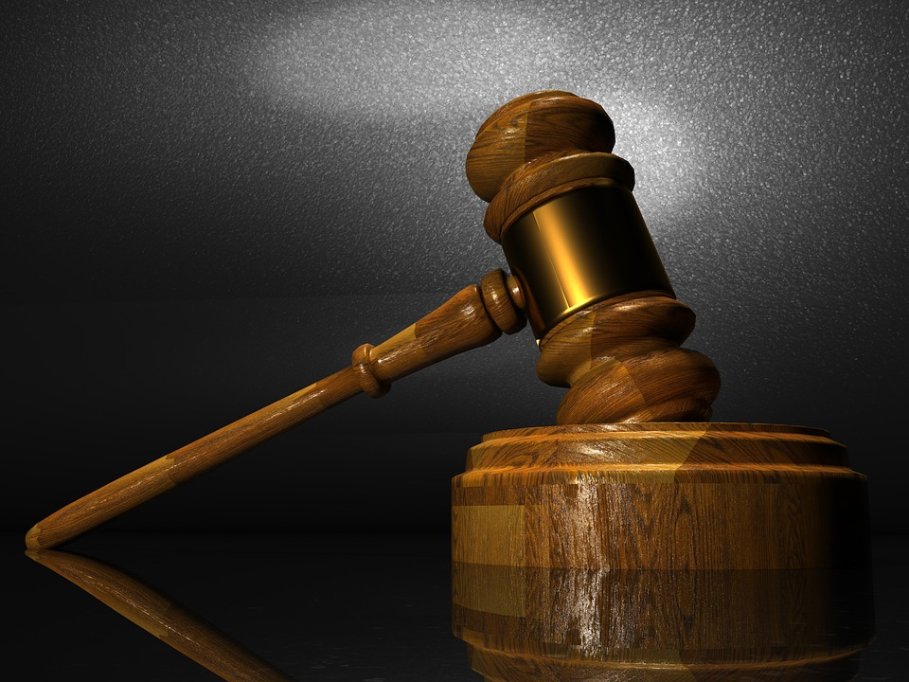
قواعد التفاوض في مسرحيات تقمص الأدوار
  لا يجوز لك إظهار مواد دورك لنظيرك
  لا يمكنك تغيير أو اختراع الحقائق
Notes:
هذا يقودنا إلى أول مسرحية تقمص أدوار تفاوضية لدينا. [يرفع المُحاضر النسخ المطبوعة من الدورين في تمرين المناقصة المشتركة]. ستلعب دور مفاوضين يجتمعان بشأن صفقة تجارية محتملة. هناك بعض القواعد. لا يُسمح لك بإظهار مواد دورك لنظيرك. لا يُسمح لك أيضًا بتغيير أو اختراع الحقائق.
مصدر الصورة:
https://pixabay.com/en/law-justice-court-judge-legal-1063249/

Slide 18
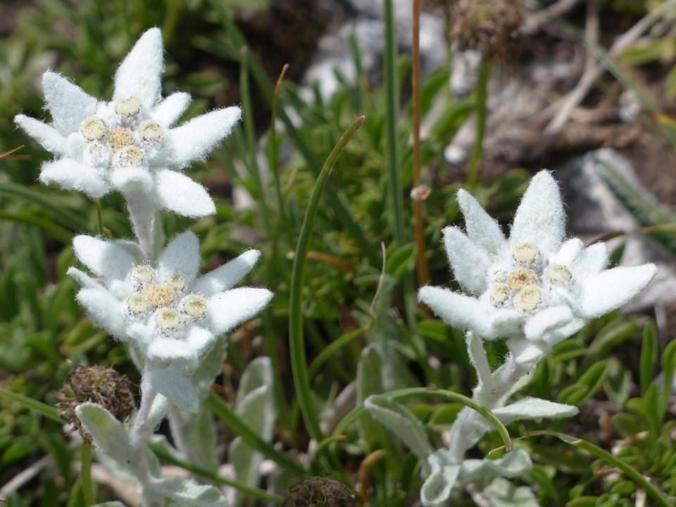
تمرين التفاوض:
المناقصة المشتركة
اقرأ المواد الخاصة بدورك وخطتك (بحد أقصى 15 دقيقة)
ابحث عن شريكك وتفاوض معه (بحد أقصى 15 دقيقة!)
ستتم مناقشة الحالة في غضون 30 دقيقة بالضبط (لا تحتاج إلى إخباري بالنتائج)
Notes:
بالنسبة لهذا التمرين، نحتاج إلى تكوين ثنائيات. ما أود منك فعله هو تكوين ثنائي مع شخص لا تحبه، أو على الأقل لا يبدو عليه أي شيء. [يضحك الطلاب]. أنا أمزح فحسب، يجب أن تشكل ثنائيًا مع شخص ليس من أصدقائك المقربين، ويفضل أن يكون شخصًا لا تعرفه جيدًا. هذا سيجعل تمرين التفاوض ينجح بشكل أفضل. لديك ثلاثون دقيقة لقراءة المواد الخاصة بك، والتخطيط لإستراتيجيتك، والتفاوض مع شريكك. [يكوِّن الطلاب ثنائيات. يوزع المُحاضر الدورين المختلفين على كل ثنائي من الطلاب، ثم يذهبون للتفاوض لمدة 30 دقيقة]
[أثناء المفاوضات، على المُحاضر أن يتجول ويتذكر الملاحظات ذهنيًا أو يدونها عن بعض المفاوضات، لتسليط الضوء على التكتيكات وردود الأفعال التي يمكن طرحها لاحقًا أثناء جلسات استخلاص المعلومات عندما يُطلب من الطلاب مشاركة تجاربهم أو عند طرح نقاط التدريس الرئيسية. على سبيل المثال، إذا نقل طالب معين المناقشة من المواقف إلى المصالح أثناء المفاوضات، يمكن تسليط الضوء على ذلك لاحقًا].
ملاحظة: هناك طرق بديلة مثل تعيين ثنائيات من الطلاب لبعضهم البعض مسبقًا، أو قيام المُحاضر بتكوين ثنائيات على الفور.
مصدر الصورة:
https://pixabay.com/en/alpine-edelwei%C3%9F-ordinary-edelweiss-181720/

Slide 19
المناقصة المشتركة
شركة كونجور كوزماتكس | المجموعة | شركة مينافار فارماسوتيكالز | الغرفة الجانبية
 | 1
 | 2
 | 3
 | 4
 | 5
 | 6
 | 7
 | 8
Notes:
ملاحظة: يُستخدم هذاالقالب الخاص بشريحة تقسيم الطلاب إلى مجموعات ثنائية إذا وضع المُحاضر الطلاب في فرق تفاوض مسبقًا. تتم إضافة أسماء الطلاب في الأعمدة الخاصة أسفل "كونجور كوزماتكس" و"مينافار فارماسوتيكالز." إذا تم استخدام هذه الشريحة، يجب أن يتطابق لون الخلفية لكل دور في الشريحة أعلاه مع لون الاستبيانات التي يتم توزيعها على الطلاب (اللون الأبيض لشركة كونجور كوزماتكس، واللون الوردي لشركة مينافار فارماسوتيكالز، لتجنب الارتباك. يشير العمود "الغرفة الجانبية" إلى "غرفة النقاش الجانبية" ولا ينطبق إلا إذا كان لدى المُحاضر غرف خاصة للطلاب للتفاوض فيها. يشير العمود "المجموعة" إلى رقم مجموعة التفاوض، بمعنى آخر: كل ثنائي من الطلاب.

Slide 20

تمرين الذراع
Notes:
الآن أود أن أمارس تمرينًا صغيرًا معكم هنا في الفصل. يُرجى التعاون مع طالب آخر في هذا الفصل واتخاذ هذا الوضع. [يشير المُحاضر إلى الصورة المعروضة على الشريحة؛ يضحك الطلاب عادةً]. أنا جاد، هذا مهم لتعليمكم! لتكوين ثنائي، قد تحتاج إلى تغيير المقاعد، ولكن تأكد من العثور على شريك واتخاذ هذا الوضع الجسدي معه. [يكون معظم الطلاب ثنائيات مع الشخص المجاور لهم؛ يبدل بعض الطلاب مقاعدهم حتى يتمكنوا من الحصول على شريك].
مصدر الصورة:
https://pixabay.com/en/bench-press-fight-arm-wrestling-1013857/

Slide 21
تمرين الذراع
كوِّن ثنائيًا مع طالب آخر واجلسا بجانب بعضكما البعض.
لن تتمكنا من التواصل مع بعضكم البعض حتى نهاية التمرين.
هدفك هو تسجيل أكبر عدد ممكن من النقاط لصالحك
القواعد:
  في كل مرة يلامس ظهر يدهم الطاولة، تحصل على 1000 دولار (أموال وهمية)
  أبقِ عينيك مغلقتين
  لا تتحدثا مع بعضكم البعض
  الحد الزمني 15 ثانية
Notes:
يُطلق على هذا النشاط تمرين الذراع. ويتلخص هدفك في المطالبة بأكبر قدر ممكن من القيمة لصالحك. والقواعد هي كما يلي. كل مرة يلامس فيها ظهر يد الشخص الآخر الطاولة، تحصل أنت على ألف دولار من المال الوهمي. عليك أن تبقي عينيك مغلقتين، لذا فليغلق الجميع أعينهم. [يغلق الطلاب أعينهم؛ قد يحتاجون إلى تذكيرهم بذلك من قِبل المُحاضر]. أنا جاد، عليكم جميعًا أن تغلقوا أعينكم. هل أغمض الجميع أعينهم؟ [يجب أن يغلق جميع الطلاب أعينهم]. قاعدة أخرى: لا يُسمح لك أيضًا بالتحدث إلى الشخص الآخر، لذا لا تتحدث بصوت عالٍ. سيكون هناك حد زمني مدته 15 ثانية. مرةً أخرى، الهدف هو المطالبة بأكبر قدر ممكن من القيمة لصالحك. اتخذوا الوضعية، تجهزوا، استعدوا، انطلقوا!!! [سيتصارع معظم ثنائيات الطلاب مع بعضهم البعض. سيصل عدد قليل من ثنائيات الطلاب إلى حل تمرين الذراع، وهو التناوب بسرعة على لمس يد الشخص الآخر بالطاولة دون مقاومة بعضهم البعض]. 1-2-3-4-5-6-7-8-9-10-11-12-13-14-15، توقفوا! يمكنكم فتح عيونكم.
مصدر الصورة:
https://pixabay.com/en/bench-press-fight-arm-wrestling-1013857/

Slide 22
من حصل على أكبر عدد من النقاط؟
Notes:
دعونا لنرى كم عدد النقاط التي حصل عليها كل فرد. كم عدد النقاط التي حصل عليها كل ثنائي منكم؟ [يذهب المُحاضر إلى السبورة، أو السبورة البيضاء، أو اللوح الورقي ويكتب درجات كل ثنائي، على سبيل المثال، 3-2، 5-2، 15-16، 20-21، وما إلى ذلك]. إذن، ما الذي تلاحظونه بشأن أعلى الدرجات؟ [يجيب الطلاب]. هذا صحيح، إذا حصل أحد الثنائي على درجة عالية جدًا، فإن الشريك الآخر يميل إلى الحصول على درجة عالية جدًا أيضًا.
مصدر الصورة:
https://pixabay.com/en/bench-press-fight-arm-wrestling-1013857/

Slide 23
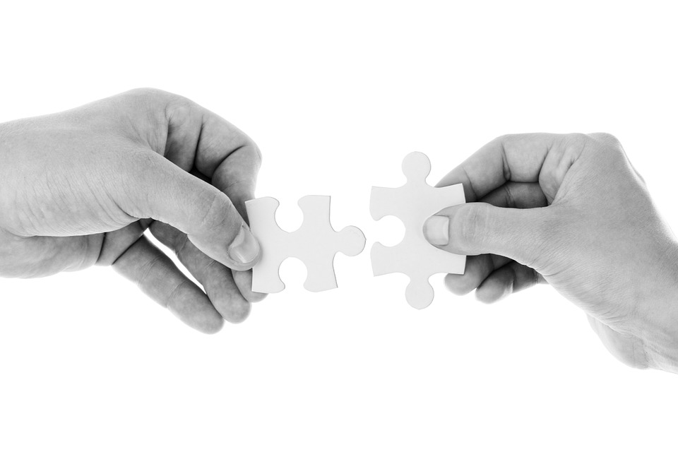
تمرين الذراع
يتعاون الحاصلون على أعلى الدرجات من خلال التناوب على ملامسة ظهر يد كل شخص للمنضدة
بالنسبة للذين فعلوا ذلك منكم، كيف وصلتم إلى الحل المربح للجانبين؟
Notes:
الذين حصلوا على أعلى الدرجات، كيف فعلتم ذلك؟ [سيصل عدد قليل من ثنائيات الطلاب إلى حل تمرين الذراع، وهو التناوب بسرعة على لمس يد الشخص الآخر للطاولة دون مقاومة بعضهم البعض]. يتعاون الحاصلون على أعلى الدرجات من خلال التناوب على ملامسة ظهر يد كل شخص منهم للمنضدة، دون صراع بعضهم البعض. هذا هو الحل لتمرين الذراع.

Slide 24
ماذا كان هدفك في تمرين الذراع؟
Notes:
ماذا كان هدفك في تمرين الذراع؟ [يجيب الطلاب].
مصدر الصورة:
https://pixabay.com/en/bench-press-fight-arm-wrestling-1013857/

Slide 25
ماذا كان هدفك في تمرين الذراع؟
المطالبة بأكبر قدر ممكن من القيمة لصالحك
نحن نطالب بأكبر قدر من القيمة لأنفسنا من خلال التعاون مع الآخرين لخلق أكبر قدر ممكن من القيمة
Notes:
هدفك هو المطالبة بأكبر قدر ممكن من القيمة لنفسك، وليس الحصول على درجة أفضل من شريكك. لذا لا ينبغي أن تهتم بنتيجة خصمك. لم يكن هذا تمرينًا لمصارعة الأذرع بالضرورة. فكر معظم الناس في مصارعة الأذرع، لماذا؟ [يجيب الطلاب - لأن الأمر يبدو كأنه موقف مصارعة الأذرع]. ولكن لا يجب أن يكون كذلك.

Slide 26
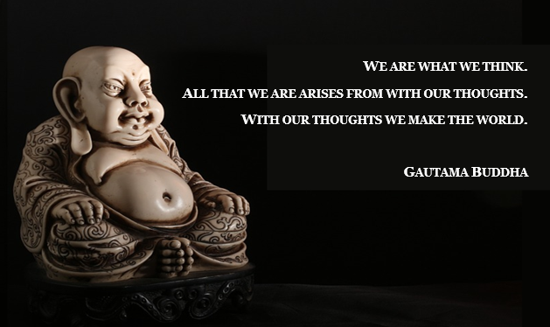
Notes:
إليكم أحد اقتباساتي المفضلة، من بوذا. "نحن ما نفكر فيه. كل ما نحن عليه ينشأ من أفكارنا. بأفكارنا نصنع العالم". نصف قرن من البحث في علم النفس يدعم هذه الفكرة بقوة. الافتراضات والتوقعات التي نحملها إلى موقف ما تحرك أفكارنا، ومشاعرنا، وسلوكياتنا في ذلك الموقف. وفي كثير من الأحيان نستخرج من المواقف ما كنا نتوقعه، وهذا ما يسمى بالنبوءة التي تحقق ذاتها.
مصدر الصورة:
https://pixabay.com/en/buddha-buddhism-chinese-pu-tai-452028/

Slide 27
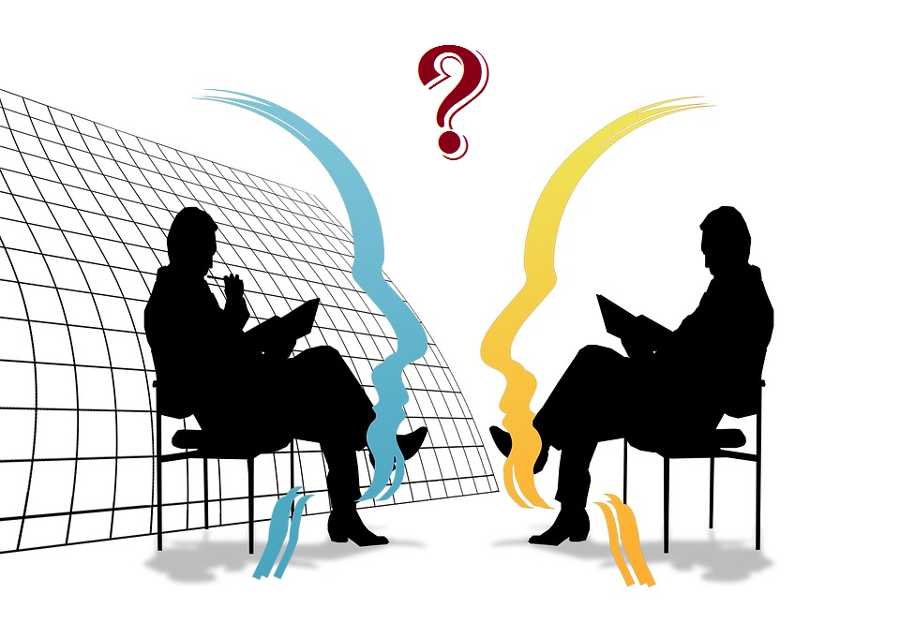
افتراضات خطيرة في المفاوضات
تعارض مصالحنا
تحيز الاستفادة الثابتة: القيمة الموجودة أمامنا هي كل ما هو موجود
أنت عدوي
لا بد أن تكون نواياهم عدائية
إذا كانوا عدائيين، أحتاج إلى الرد بالمثل
أفضل طريقة هي أن تبدأ بأمان وتهاجم قبل أن تتعرض للهجوم
Notes:
إننا كثيرًا ما ندخل المفاوضات ونحن نفترض أمورًا خطيرة. فمن الواضح أن أهدافنا لا بد أن تكون معارضة تمامًا لأهدافهم، وأن نواياهم لا بد أن تكون عدائية. كما نبدي ما يسمى "بتحيز الاستفادة الثابتة"، وهو الميل إلى افتراض أن القيمة الواضحة أمامنا هي كل ما لدينا. ولكن الحقيقة هي أننا غالبًا ما نحصل على أقصى ما يمكن لأنفسنا من خلال فهم الآخرين والتعاون معهم.
مصدر الصورة:
https://pixabay.com/p-77496/?no_redirect

Slide 28
أساسيات التفاوض على القيمة، الجزء الأول: خلق القيمة
مارتن شواينزبيرج، هوراسيو فالكاو،
وارن تيرني، وإريك لويس أولمان،
Notes:
إن المطالبة بالقيمة، وهو موضوع دفتر تدوين لا الخاص بك، يمثل عنصرًا أساسيًا في المفاوضات، وكذلك خلق القيمة. وستركز بقية هذه المحاضرة على موضوع خلق القيمة في المفاوضات.
مصدر الصورة
https://pixabay.com/en/connect-connection-cooperation-20333/

Slide 29
الانتقال من المواقف إلى المصالح
المواقف: الخيارات المحددة التي يريدها كل شخص
المصالح: لماذا يريدون ذلك
  الأهداف والمخاوف الأساسية
  من الممكن أن تتم تلبية ذلك من خلال جلب خيارات جديدة
Notes:
ولكي نخلق قيمة في المفاوضات، من الأهمية أن نميز بين المواقف والمصالح ــ سواء مواقفك أو مواقف الأطراف التي تتفاوض معها. والمواقف هي الخيارات المحددة التي يريدها كل طرف. وعلى هذا فقد اتخذ كل من إسرائيل ومصر في البداية موقفًا مفاده أنهما تريدان سيناء بالكامل لأنفسهما. ويبدو أن التوصل إلى اتفاق مستحيل عندما نفكر في الأمر من منظور هذه المواقف المتضاربة. والمصالح هي السبب وراء رغبة الطرفين في شيء ما، وأهدافهما ومخاوفهما الأساسية. ومن الممكن أن تتحقق هذه المصالح من خلال طرح خيارات جديدة، وهي في هذه الحالة إقامة منطقة منزوعة السلاح.

Slide 30
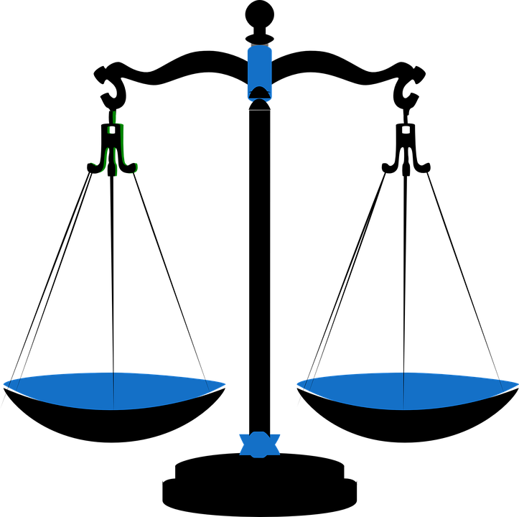
طرح المزيد من القضايا لزيادة الغنيمة
تتعلق المفاوضات حول قضية واحدة (السعر) بطبيعتها بالمطالبة بالقيمة
إن طرح قضايا جديدة يخلق فرصًا لطرح المقايضات الإبداعية
  كل جانب يقايض بما لا يريده على الإطلاق في مقابل ما يريده أكثر
  استوفيت مصالح الطرفين
Notes:
ولخلق قيمة في المفاوضات، من المهم أيضًا الانتقال من قضية واحدة إلى قضايا متعددة - على سبيل المثال، الحديث عن أمور أكثر من مجرد السعر. إن المفاوضات حول قضية واحدة على السعر هي في جوهرها ربح وخسارة. إن طرح قضايا جديدة يخلق فرصًا لطرح المقايضات الإبداعية. يقوم كل جانب بمقايضة أقل ما يريده مقابل أكثر ما يريده، وتتم تلبية مصالح كلا الجانبين.
مصدر الصورة:
https://pixabay.com/en/scales-balance-measure-weigh-blue-309810/

Slide 31
مناقشة حول المناقصة المشتركة
كيف كان الوضع في الحالة؟
Notes:
الآن حان الوقت لإيجاز تمرين التفاوض. كيف كان الوضع في الحالة؟ (يجيب الطلاب).

Slide 32
مناقشة حول المناقصة المشتركة
وافقت الحكومة على تسويق 100 زهرة فقط من زهور الليث النادرة سنويًا
شركة كونجور كوزماتكس تريد الحصول على 100 زهرة لإنتاج مستحضر مكافح لظهور التجاعيد
شركة مينافار فارماسوتيكالز تريد 100 زهرة لإنتاج علاج مرض باركنسون
Notes:
وافقت الحكومة على تسويق 100 زهرة فقط من زهور الليث النادرة. وترغب الشركتان في الحصول على كل الزهور حتى تتمكنا من تصنيع منتجاتهما الخاصة، مثل كريم مضاد للتجاعيد وعلاج لمرض باركنسون. .

Slide 33
مناقشة حول المناقصة المشتركة
وافقت الحكومة على تسويق 100 زهرة فقط من زهور الليث النادرة سنويًا
شركة كونجور كوزماتكس تريد الحصول على 100 زهرة لإنتاج مستحضر مكافح لظهور التجاعيد
شركة مينافار فارماسوتيكالز تريد 100 زهرة لإنتاج علاج مرض باركنسون
ارفع يدك إذا أدركت أن شركة كونجور كوزماتكس تحتاج إلى بتلات الزهرة فقط وأن شركة مينافار فارماسوتيكالز تحتاج إلى ساق الزهرة فقط
Notes:
ارفع يدك إذا أدركت أنك بحاجة إلى أجزاء مختلفة من الزهرة. [يرفع نصف الفصل أيديهم منتصرين، بينما يتذمر النصف الآخر -الذين لم يخطر لهم حل هذه الحالة- ويضعون وجوههم بين أيديهم. يضحك الفصل بأكمله]. تحتاج شركة كونجور كوزماتكس إلى بتلات الزهرة فقط وتحتاج شركة مينافار فارماسوتيكالز إلى ساق الزهرة فقط.

Slide 34
مناقشة حول المناقصة المشتركة
ما موقف شركتي مينافار فارماسوتيكالز وكونجور كوزماتكس الأصلي؟
  كلتاهما تريدان الحصول على الـ100 زهرة بالكامل = مفاوضات توزيعية
ما مصالحهما الأساسية؟
  تطوير منتجات كل منهما
هذه المصالح ليست متعارضة فعليًا، ويمكنهما التوصل إلى حل تكاملي وأن يحصل كلتاهما على ما يريدانه
لماذا توصلت (أو لم تتوصل) إلى الحل؟
Notes:
ما موقف شركتي مينافار فارماسوتيكالز وكونجور كوزماتكس الأصلي؟ [يجيب الطلاب]. ما مصالحهم الأساسية؟ [يجيب الطلاب].

Slide 35
مناقشة حول المناقصة المشتركة
ما موقف شركتي مينافار فارماسوتيكالز وكونجور كوزماتكس الأصلي؟
  كلتاهما تريدان الحصول على الـ100 زهرة بالكامل
ما مصالحهما الأساسية؟
  تطوير منتجات كل منهما
هذه المصالح ليست متعارضة فعليًا، ويمكنهما التوصل إلى حل إبداعي وأن يحصل كلتاهما على ما يريدانه
لماذا توصلت (أو لم تتوصل) إلى الحل؟
Notes:
كل طرف يقايض بمحاولة الحصول على أكبر عدد ممكن من الزهور، على افتراض أن ذلك يأتي على حساب الشركة الأخرى. إذا فازت إحدى الشركتين، فلا بد أن تخسر الأخرى. لكن هذا افتراض خاطئ. ففي الواقع، يريد الطرفان أشياء مختلفة، ومن الممكن التوصل إلى حل مربح للجميع. تحصل شركة واحدة على كل البتلات، وتحصل الأخرى على كل السيقان. لماذا توصلت (أو لم تتوصل) إلى الحل؟ [يجيب الطلاب].

Slide 36
ما القضايا الأخرى التي طرحتها
في المفاوضات؟
Notes:
أولئك الذين توصلوا إلى الحل، هل تحدثتم عن أي سبل أخرى يمكنكم من خلالها التعاون مع الشركة الأخرى؟ [يجيب الطلاب].

Slide 37
ما القضايا الأخرى التي طرحتها
في المفاوضات؟
مشروع مشترك لمعالجة زهور الليث بالإضافة إلى البحث والتطوير الاصطناعي
الضغط المشترك على الحكومة لتوفير المزيد من الزهور بسعر أدنى
عقود طويلة الأجل مع الحكومة لتجنب دخول منافسين من جهات خارجية
حماية أزهار الليث في موطنها الأصلي
بحث مشترك لاكتشاف بيئات جديدة لنمو أزهار الليث
Notes:
ولأنكما تحتاجان إلى أجزاء مختلفة من الزهرة، فلماذا لا تبنيان مصنعًا واحدًا معًا لفصل البتلات والسيقان؟ وهذا من شأنه أن يوفر المال على الشركتين. أو لماذا لا تشكلان شراكة لحماية الموطن الطبيعي للزهور بحيث يكون هناك المزيد منها للجميع؟ أو لماذا لا تضغطان على الحكومة معًا للحصول على المزيد من الزهور بسعر منخفض؟ أو تقترحان عقدًا طويل الأجل مع الحكومة لتجنب دخول منافسين من جهات خارجية؟ أو تشاركان في أبحاث مشتركة حول بيئات جديدة يمكن أن تنمو فيها أزهار الليث؟

Slide 38
إن خلق المزيد من القيمة لنفسك يعني
التفاهم والتعاون مع الآخرين
Notes:
إن خلق المزيد من القيمة لنفسك يعني التفاهم والتعاون مع الآخرين. فليس من الحكمة أن ندخل في مفاوضات بافتراض قوي مُفاده أن أحد الطرفين لا بد أن يفوز والآخر لا بد أن يخسر. فنحن نصنع العالم بأفكارنا. وإذا تعاملت مع المفاوضات باعتبارها موقف ربح أو خسارة، فمن المحتمل أن تتحول إلى موقف ربح أو خسارة. وقد تفوتك فرصة إيجاد حل يربح فيه الطرفان، وهو الحل الذي ينتظر اكتشافه.

Slide 39
Notes:
فيما يلي نتائج دراسة معروفة حول فعالية المفاوض في سياق شركات المحاماة في الولايات المتحدة. وعلى النقيض من الصورة النمطية الشائعة للمفاوض العظيم باعتباره شخصًا تنافسيًا أو عدوانيًا، وجد الباحثون أن المفاوضين المتعاونين كانوا أكثر نجاحًا على الأمد البعيد.
المرجع
Gerald Williams (1983), “legal negotiation and settlement”, pp 111-114.
This finding was replicated in:
Schneider, "Shattering Negotiation Myths," 7 Harvard Negotiation Law Review 143 (2002)

Slide 40
خصص 3 دقائق وتشارك مع الشخص الجالس بجانبك:
هناك شيء واحد قام به نظيرك بشكل جيد في المناقصة المشتركة
شيء واحد كان من الممكن أن تفعله بطريقة مختلفة
Notes:
يُرجى تخصيص 3 دقائق وتشارك مع الشخص الجالس بجانبك، الذي ليس بالضرورة أن يكون شريكك في التفاوض. شيء واحد قام به نظيرك بشكل جيد، وشيء واحد كان بإمكانك القيام به بشكل أفضل. [يتناقش الطلاب مع الشخص الذي يجلس بجانبهم لمدة 3 دقائق].

Slide 41
الدروس المستفادة: خلق القيمة
التعاون البنَّاء مع الآخر لخلق القيمة
  التركيز على المصالح، وليس على المواقف
  طرح قضايا متعددة
حقق الفوز للجميع من خلال التحلي بالإيجابية، ولكن لا تكن ساذجًا
  لا تفترض حسن نيتهم أو تضع نفسك في موقف يمكن أن تتعرض فيه للاستغلال!
Notes:
فيما يلي بعض الدروس المستفادة فيما يتصل بخلق القيمة. وللحصول على أكبر قدر من القيمة لأنفسنا، يتعين علينا التعاون بشكل بنَّاء مع الطرف الآخر لخلق المزيد من القيمة الإجمالية. وهذا يعني التركيز على المصالح، وليس المواقف، وإدخال قضايا متعددة لزيادة الغنيمة. وفي الوقت نفسه، من المهم أن نحقق الفوز لجميع الأطراف من خلال التحلي بالإيجابية، ولكن مع تجنب السذاجة. امنح الناس فرصة للتعاون معك، ولكن لا تفترض حسن نيتهم أو تضع نفسك في موقف يمكنهم استغلالك فيه.

Slide 42
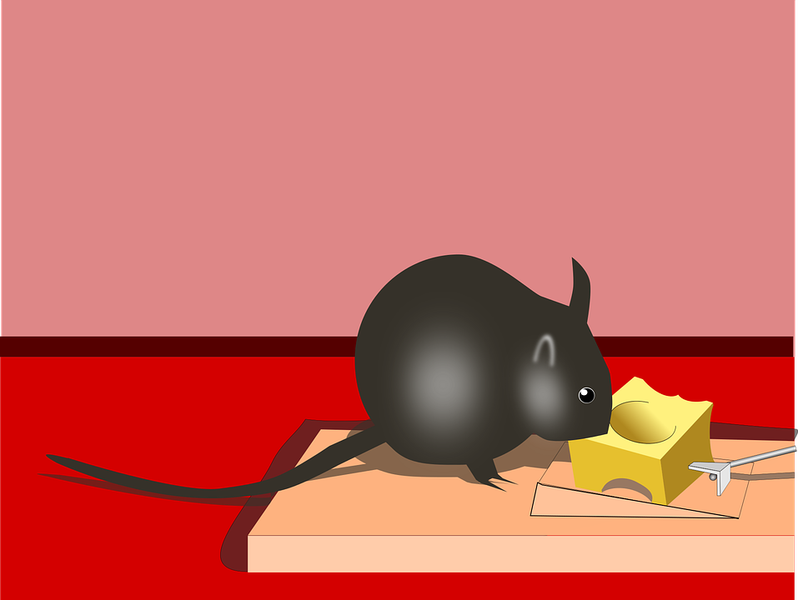
لا توجد طريقة واحدة صحيحة للتفاوض
عليك دائمًا أن تزن المخاطرة مقابل المكافأة
Notes:
أود التأكيد أيضًا على أنه لا توجد طريقة واحدة صحيحة للتفاوض. فكلما كنت أكثر تعاونًا، زادت فرصك في خلق القيمة... وزادت احتمالية استغلال شخص ما لك. يجب عليك دائمًا أن تزن المخاطر مقابل المكافآت المترتبة على التعاون مع الآخرين، استنادًا إلى ما تعرفه عنهم، والموقف، وعلاقتكم ببعضكم البعض.
سؤال للطلاب هل على الفأرة السعي إلى الجبن؟ [يجيب الطلاب، ومعظمهم يقولون لا]. ماذا لو كان بإمكانها تعطيل مصيدة الفئران؟ ماذا لو كانت جائعة؟ لا توجد إستراتيجية صحيحة واحدة، لكن يعتمد الأمر دائمًا على الموقف.
مصدر الصورة:
https://pixabay.com/en/cheese-mouse-trap-1295728/

Slide 43
القاعدة الأولى لهذه المُحاضرة عن المفاوضات هي ألا تخبر أي شخص عن محتويات هذه الدورة التدريبية!
Notes:
هناك أمر أخير أود مناقشته معكم. القاعدة الأولى في مُحاضرة المفاوضات هذه هي ألا تخبر أي شخص بمحتوى هذا الدرس. وخاصةً المعلومات المستمدة من مرحلة استخلاص المعلومات من تمارين التفاوض. على سبيل المثال، إذا سمع الطلاب الآخرون "سر" المناقصة المشتركة قبل أن يتلقوا الدرس، حول البتلات والساق، فسيتم إفساد التمرين تمامًا بالنسبة لهم. لذا يُرجى الحفاظ على أسرارنا في مأمن. هل يبدو هذا جيدًا؟ [يقول جميع الطلاب نعم]. رائع، إذن لدينا اتفاق هنا. حسنًا، دعونا نأخذ استراحة لمدة 15 دقيقة. [يأخذ الطلاب استراحة قبل الجزء الثاني من المحاضرة].

